Slide 1

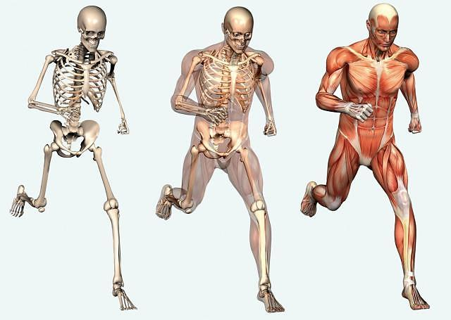
Опорно-двигательная система человека

Slide 2
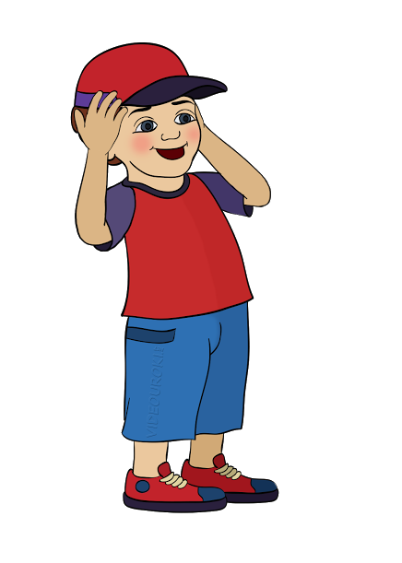
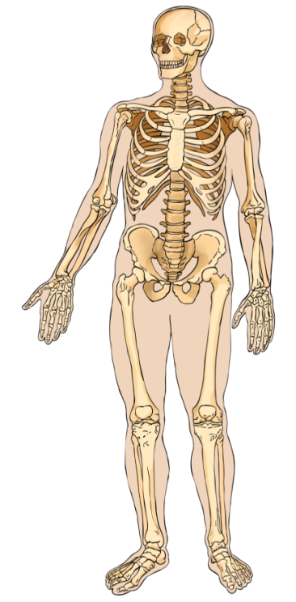
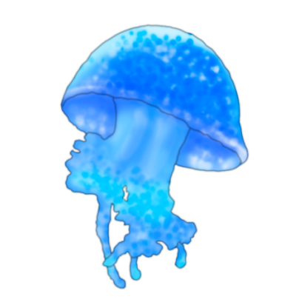
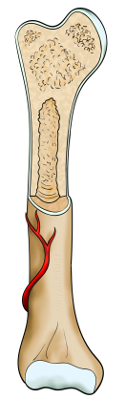
Под кожей человека находятся кости
и мышцы.
Все кости в теле образуют
скелет.
Кости придают телу
форму.
Значение скелета:
служит опорой тела;
защищает внутренние органы от повреждений
Они твёрдые и
прочные.

Slide 3

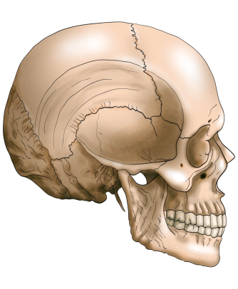
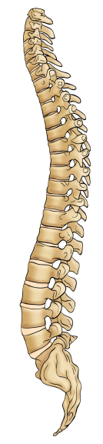
Части скелета:
скелет головы;
скелет туловища;
пояса конечностей
свободные конечности

Slide 4
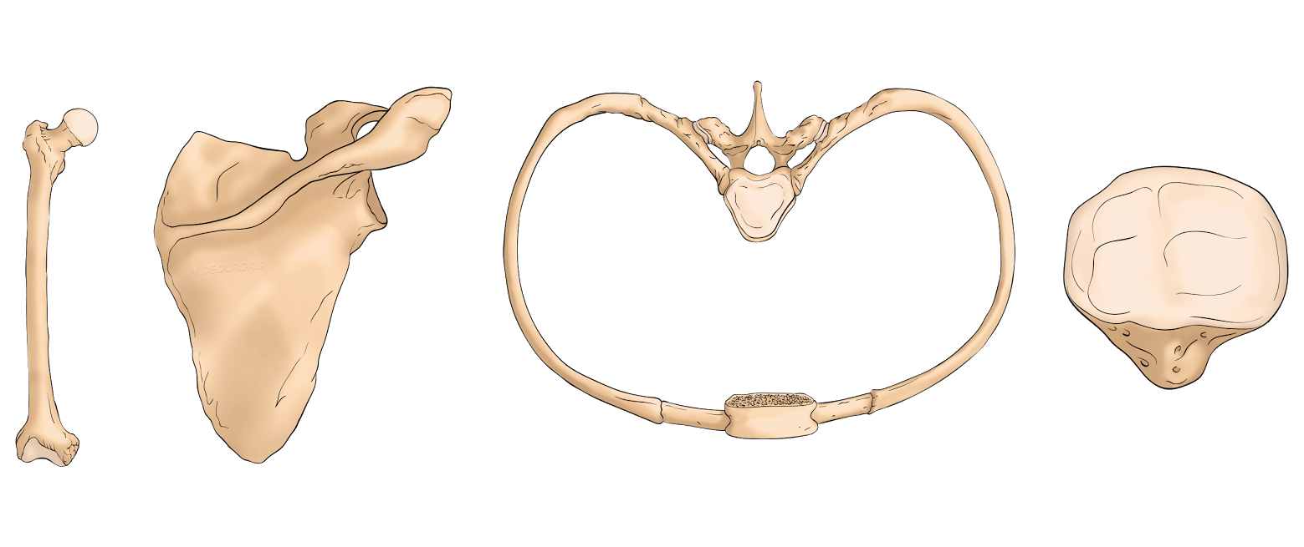


В скелете человека насчитывается от 204 до 208 костей.
Типы костей:
трубчатые
губчатые
плоские
смешанные

Slide 5
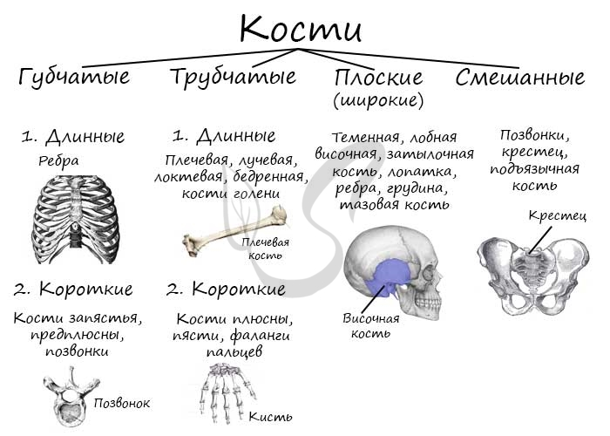

Slide 6
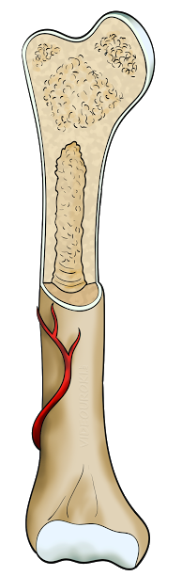
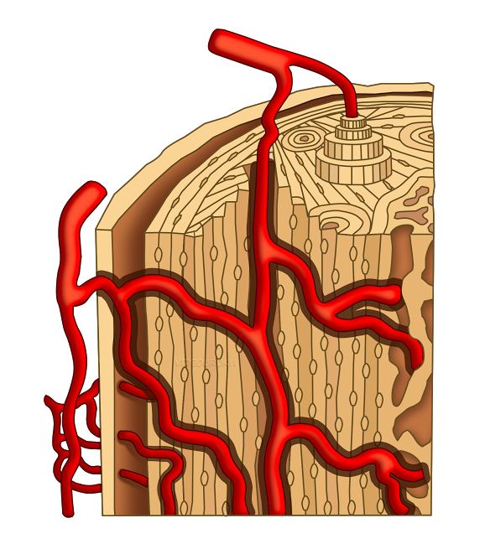
Т
Р
У
Б
Ч
А
Т
Ы
Е
кровеносные сосуды
ряды костных пластинок
диафиз
эпифиз
эпифиз
остеон
губчатое вещество
(красный костный мозг)
костные
клетки
К
О
С
Т
И
надкостница
компактное вещество
строение кости
под микроскопом
полость
(желтый костный мозг)

Slide 7
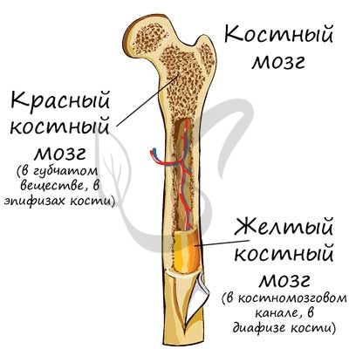
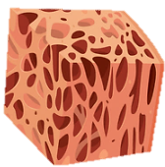
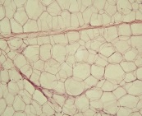
красный костный
мозг
жёлтый костный мозг
(жировая ткань)
В красном костном мозге происходит образование клеток крови – кроветворение.

Slide 8
Кость – живое образование, в котором происходят процессы роста и обмена веществ.
В детстве и юности кости растут в длину и утолщаются.
хрящевая ткань
надкостница
костная ткань
В толщину кость растёт за счёт деления клеток надкостницы.
В возрасте 22 – 25 лет формирование скелета
заканчивается.

Slide 9
Основу кости составляет костная ткань.
С
О
С
Т
А
В
Химический состав:
50% вода;
12,5% белки;
15,7% жиры и углеводы;
эластичность и упругость
21,8% неорганические соединения.
К
О
С
Т
И
твёрдость
Са
Р
Mg
Al
F
В костях содержится 99% кальция.
Mn
Pb
Mo
Fe

Slide 10
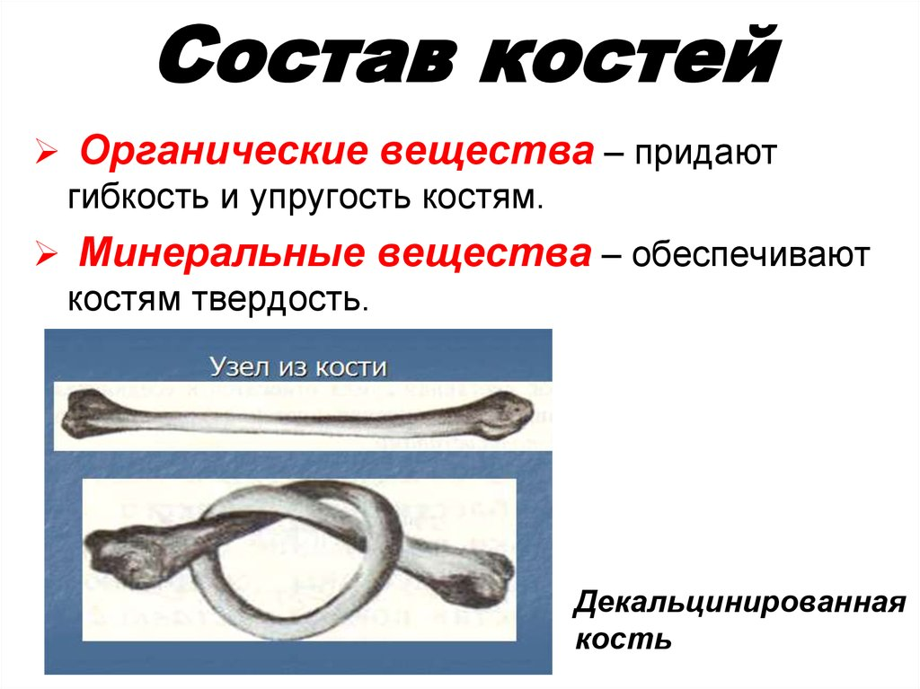

Slide 11
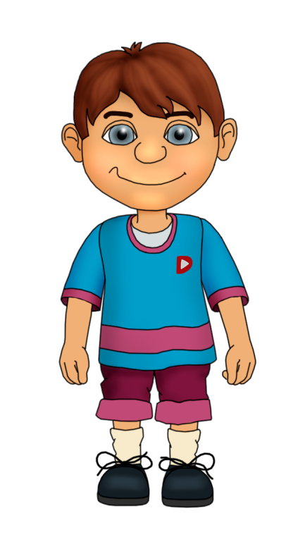
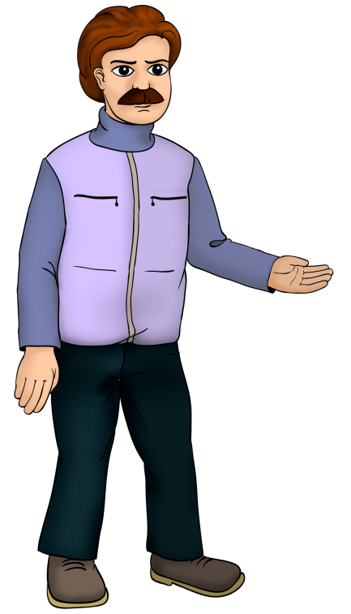
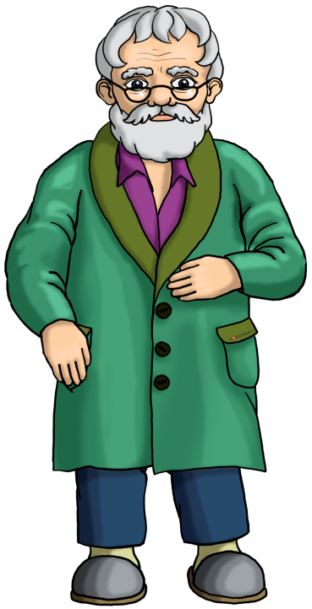

Уменьшается содержание органических веществ;
увеличивается содержание неорганических веществ.
Преобладают
вода и органические вещества

Slide 12


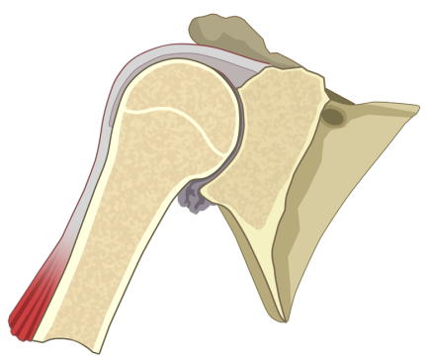
Типы соединения костей
полуподвижное (полупрерывное)
подвижное
(прерывное; сустав)
неподвижное
(непрерывное)

Slide 13
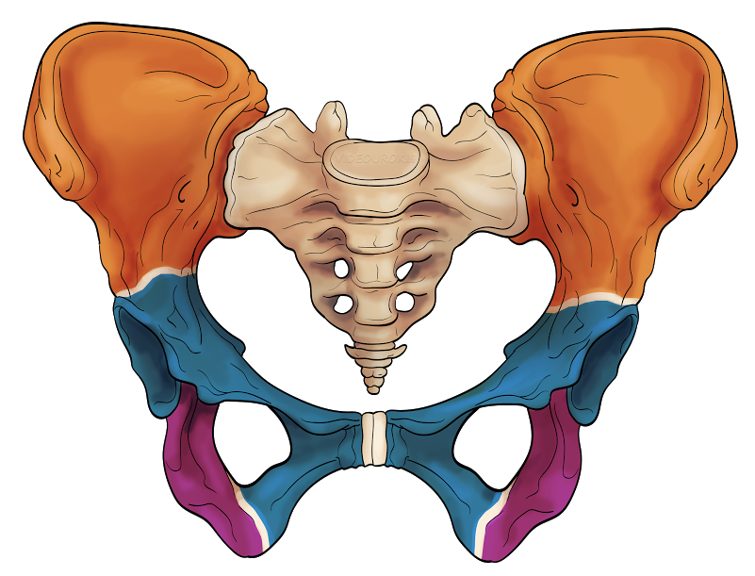
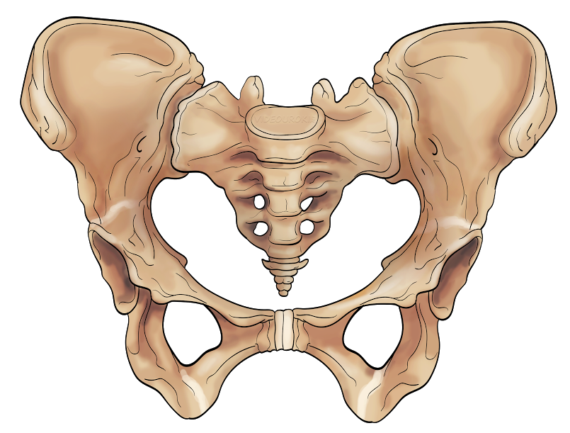
Неподвижное соединение костей
Осуществляется хрящевой или соединительной тканью.
подвздошная
кость
седалищная
кость
лобковая
кость
кости таза
таз взрослого человека

Slide 14

Неподвижное соединение костей
Может осуществляться с помощью швов;
обеспечивает надёжную защиту и опору для внутренних органов и мозга.
череп человека

Slide 15

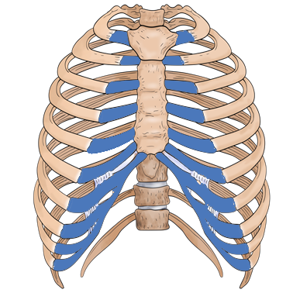
Полуподвижное соединение костей
осуществляется с помощью хрящевых дисков.
смягчает толчки и удары.
Большинство костей тела человека не сращены между собой.
грудина
хрящевые
диски
хрящи
рёбра
грудная клетка
позвоночник

Slide 16

Подвижное соединение костей (сустав)
Суставы облегчают скольжение костей относительно друг друга, одновременно плотно скрепляя их между собой.
локтевой
сустав
тазобедренный сустав
коленный
сустав

Slide 17
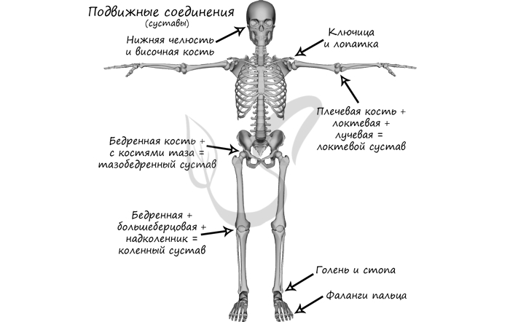
Лучезапястный сустав (кости предплечья и кисти)

Slide 18
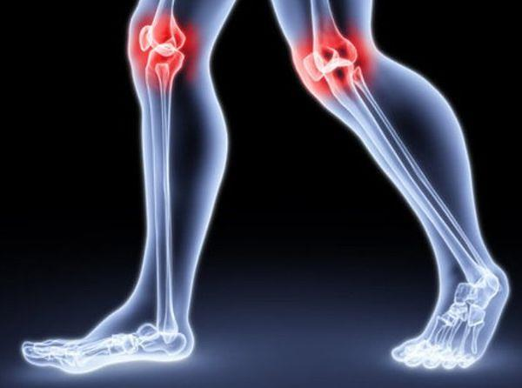
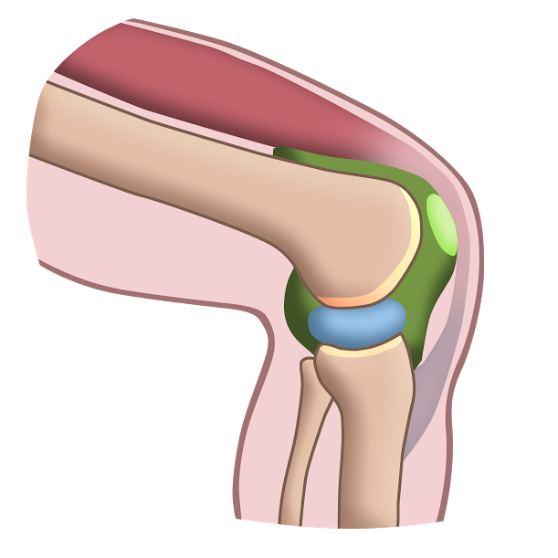
Строение коленного сустава
надкостница
головка бедренной кости
хрящи в форме полумесяцев (менисков)
суставная
капсула
хрящ
суставная полость
связки
суставные поверхности
головка большеберцовой кости с суставной впадиной

Slide 19
Строение коленного сустава
Суставная капсула делает суставную полость герметичной.
Связки – пучки плотной волокнистой ткани, которые соединяют кости.
суставная
капсула
связки

Slide 20
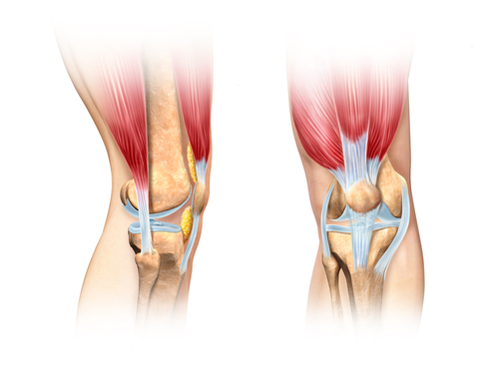
В состав опорно-двигательной системы входит свыше 230 суставов и около 700 связок.

Slide 21

Основу организма человека составляет скелет.
В его состав входит более 200 костей.
Различают трубчатые, плоские, губчатые и
смешанные кости.
Существует три типа соединения костей:
неподвижное, полуподвижное и подвижное
(сустав).
Скелет и мышцы человека образуют
опорно-двигательную систему. Она обеспечивает
опору и движение организма.

